Slide 1

МІНІСТЕРСТВО ОСВІТИ І НАУКИ УКРАЇНИ ХАРКІВСЬКИЙ НАЦІОНАЛЬНИЙ УНІВЕРСИТЕТ РАДІОЕЛЕКТРОНІКИ «Дослідження алгоритмів комп'ютерного зору для розпізнавання жестів»
Виконав: ст. гр. ІПЗм-23-3 Гайдук Д.А.
Науковий керівник: доц. каф. ПІ Голян В.В.

Slide 2
2
Мета, актуальність та об'єкт дослідження
Актуальність Розпізнавання жестів є перспективним напрямом у галузі комп’ютерного зору, що забезпечує природну та інтуїтивну взаємодію з технікою без фізичного контакту. Актуальність обумовлена потребою в більш точних, швидких і адаптивних системах управління в умовах змінного середовища.
Мета дослідження Проведення комплексного дослідження ефективності алгоритмів комп’ютерного зору для розпізнавання жестів із акцентом на аналіз їхньої точності, адаптивності до змін освітлення, фону та індивідуальних особливостей виконання жестів, а також визначення оптимальної моделі для подальшої реалізації в системах взаємодії «людина–комп’ютер».
Об’єкт дослідження Процес розпізнавання жестів за допомогою комп’ютерного зору, що включає етапи захоплення зображень, їх обробки, виявлення ключових точок та класифікації рухів.

Slide 3
3
Постановка задачі
У зв’язку з актуальністю безконтактної взаємодії людини з комп’ютером, виникає потреба в розробці ефективних алгоритмів комп’ютерного зору для розпізнавання жестів. Сучасні підходи стикаються з проблемами адаптації до змін освітлення, фону, індивідуальних особливостей жестів і потребують високої точності та швидкості.
Для вирішення цієї проблеми поставлено такі завдання:
провести огляд існуючих алгоритмів розпізнавання жестів;
порівняти їх за точністю, швидкістю та адаптивністю;
удосконалити алгоритми для складних умов (освітлення, фон, жести);
реалізувати програмну систему для тестування;
оцінити ефективність у практичних сценаріях.

Slide 4
4
Протиріччя та невирішені питання
Класичні методи vs. Глибоке навчання Прості, але чутливі до зовнішніх умов проти потужних, але ресурсоємних алгоритмів.
Універсальність vs. Спеціалізація Універсальні моделі не завжди точні у специфічних сценаріях, спеціалізовані — менш гнучкі.
Стійкість до зовнішніх факторів Освітлення, фон, швидкі жести знижують точність; сенсори дорогі й мають обмеження.
Індивідуальні відмінності користувачів Варіативність форм рук і стилів жестів ускладнює розпізнавання.
Обмеженість датасетів Брак реалістичних даних та висока вартість їх збору.
Компроміс між точністю та зручністю пристроїв Точні сенсори часто незручні або дорогі у використанні.
Проблема інтеграції Поєднання різних технологій дає найкращі результати, але вимагає складного проєктування.

Slide 5
5
Обґрунтування методології дослідження
Фактори вибору алгоритмів:
точність, швидкодія, адаптивність до умов (освітлення, шум), ефективність при обмежених ресурсах.
Класичні методи:
SVM, KNN, HOG — ефективні для класифікації та виявлення, але обмежені відсутністю глибинної обробки даних.
Методи глибинного навчання:
CNN, RNN, LSTM, ViT — автоматичне виділення ознак та обробка великих даних для складних завдань (розпізнавання жестів, динамічні сцени).
Гібридні підходи:
CNN + RNN (LSTM) — поєднання просторових ознак і тимчасових залежностей для розпізнавання складних динамічних жестів.

Slide 6
6
Порівняльна оцінка алгоритмів
Для порівняння алгоритмів використовувався метод PROMETHEE, що дозволяє оцінювати алгоритми за кількома критеріями, такими як точність, швидкодія, стійкість, адаптація та інші. Зібрані дані, отримані з відкритих баз даних та результатів тестувань, допомогли порівняти алгоритми з різних аспектів ефективності. Ключові критерії включали:
точність (Accuracy): отримана з наборів даних Sign Language MNIST та ChaLearn Gesture Dataset;
швидкодія (Latency): час обробки кадру на стандартному обладнанні;
стійкість (Robustness): вплив зовнішніх умов (шум, освітлення);
обчислювальна складність (Complexity): потреби в обчислювальних ресурсах;
адаптація до користувача (Adaptability): оцінка необхідності додаткового навчання;
гнучкість (Flexibility): здатність працювати з різними умовами та типами даних.
Результати нормалізовані для забезпечення справедливого порівняння. Потоки переваг для кожного критерію обчислені за допомогою формули PROMETHEE, що дозволяє отримати комплексну оцінку ефективності алгоритмів у різних умовах.

Slide 7
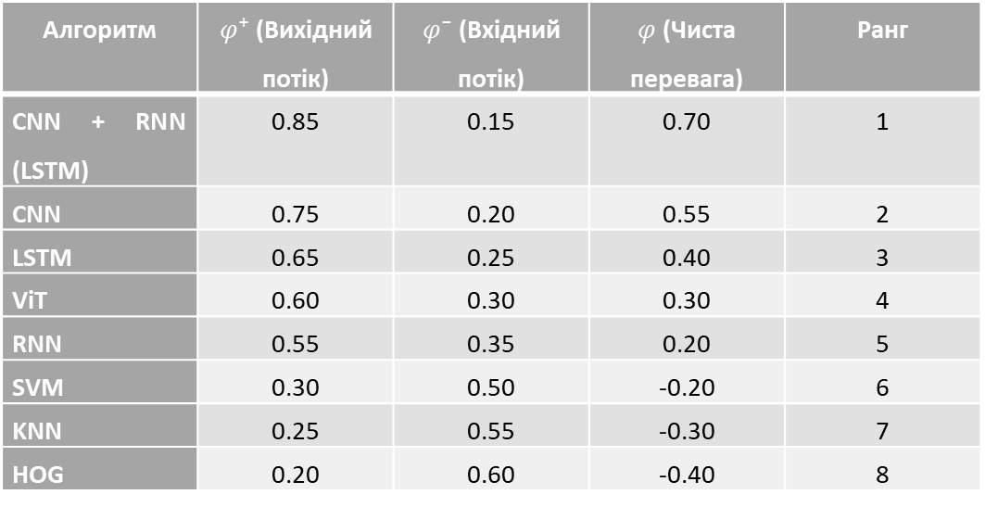
7
Підсумки порівняння алгоритмів для розпізнавання жестів
Таблиця 1 – Підсумкова таблиця порівняння алгоритмів
Алгоритм | $φ⁺$ (Вихідний потік) | $φ⁻$ (Вхідний потік) | $φ$ (Чиста перевага) | Ранг
CNN + RNN (LSTM) | 0.85 | 0.15 | 0.70 | 1
CNN | 0.75 | 0.20 | 0.55 | 2
LSTM | 0.65 | 0.25 | 0.40 | 3
ViT | 0.60 | 0.30 | 0.30 | 4
RNN | 0.55 | 0.35 | 0.20 | 5
SVM | 0.30 | 0.50 | -0.20 | 6
KNN | 0.25 | 0.55 | -0.30 | 7
HOG | 0.20 | 0.60 | -0.40 | 8
Висновок: алгоритм CNN + RNN (LSTM) є найкращим варіантом для задач розпізнавання жестів, оскільки поєднує переваги глибокого навчання для ефективного аналізу зображень та рекурентних нейронних мереж для обробки послідовних даних. Цей алгоритм забезпечує високу точність, швидкодію та стабільність, що робить його оптимальним вибором для реальних застосувань.

Slide 8
8
Програмна реалізація системи розпізнавання жестів
Опис процесу розробки
Для створення ефективної системи розпізнавання жестів було обрано технологічний стек, що поєднує комп'ютерний зір, нейронне навчання та управління пристроєм. Мова програмування Python була вибрана через свою зручність та підтримку бібліотек машинного навчання.
Вибрані мови програмування та фреймворки:
Python – основна мова розробки, завдяки зручному синтаксису та великій кількості бібліотек;
OpenCV – для захоплення відеопотоку з вебкамери та попередньої обробки зображень;
MediaPipe – для відстеження положень руки та отримання координат ключових точок кисті;
PyTorch Lightning – для побудови та тренування нейронної мережі;
AutoPy, pynput, pycaw – для управління системними подіями, такими як рух миші, зміна гучності та натискання клавіш.

Slide 9
9
Програмна реалізація системи розпізнавання жестів
Основні етапи розробки:
збір та анотування даних: відеозапис жестів, витяг координат через MediaPipe, анотація та нормалізація даних;
навчання нейронної мережі: побудова моделі в PyTorch Lightning, підбір параметрів, навчання 100 епох, точність до 96%;
інтеграція компонентів: об'єднання відеопотоку та відстеження координат для передачі в модель, відповідність жестів подіям;
розробка інтерфейсу: консольний та графічний інтерфейс для запуску системи та візуалізації жестів;
підготовка до тестування: тестування на точність, швидкість і стійкість до зовнішніх чинників.
Висновок: розроблена система розпізнавання жестів забезпечує високу точність та ефективність завдяки поєднанню MediaPipe для відстеження рухів рук та нейронної моделі CNN + LSTM. Використання PyTorch Lightning полегшує навчання моделі, а інтеграція з бібліотеками для управління системними подіями створює зручний інтерфейс для користувачів.

Slide 10
10
Архітектура та функціональні можливості системи
Система для розпізнавання жестів включає кілька основних компонентів:
модуль захоплення відео – підключає камеру і захоплює відеопотік у реальному часі (OpenCV);
модуль обробки зображень – перетворює кадри для подальшого виявлення руки за допомогою MediaPipe;
модуль трекінгу ключових точок – виявляє та нормалізує 21 ключову точку на руці (MediaPipe);
модуль класифікації жестів – передає координати до нейронної мережі (CNN + LSTM) для розпізнавання статичних та динамічних жестів (PyTorch Lightning).
Ця модульна архітектура забезпечує гнучкість і масштабованість системи.

Slide 11
11
Тестування та оптимізація системи
Таблиця 2 – Тестування стандартних жестів
Таблиця 3 – Тестування режимів управління
Жест | Точність (Accuracy) | Час відгуку (ms) | Нотації
Open Palm | 98.5% | 85 | Висока точність при різних умовах освітлення.
Thumbs Up | 96.3% | 90 | Точність трохи знижується при слабкому освітленні.
Four Fingers Up | 95.1% | 92 | Важко розпізнати при швидких рухах.
Up Pinch One | 97.8% | 87 | Добре працює з низьким рівнем шуму.
Palm Rotated Inward | 94.2% | 95 | Вимагає стабільної руки для точного розпізнавання.
Жест (режим) | Точність (Accuracy) | Час відгуку (ms) | Нотації
Open Palm (Mouse Mode) | 98.2% | 88 | Швидке реагування на позицію пальця, мінімальні збої.
Open Pinch (Volume Mode) | 96.9% | 91 | Легка втрата точності при різких рухах.
Shaka (Scroll Mode) | 95.7% | 93 | Найбільша точність при постійному використанні одного жесту.

Slide 12
12
Тестування та оптимізація системи
Адаптація до умов освітлення: застосування методів попередньої обробки зображень для покращення точності при змінних умовах освітлення.
Швидкодія: використання технік для зниження часу обробки, таких як видалення фону і фільтрація малих об'єктів.
Управління шумами: фільтраційні методи для зменшення впливу шуму та непотрібних рухів, забезпечуючи точність навіть при фонових шумах.
Висновок: оптимізація покращила точність та швидкодію системи в умовах змінного освітлення та шуму.

Slide 13
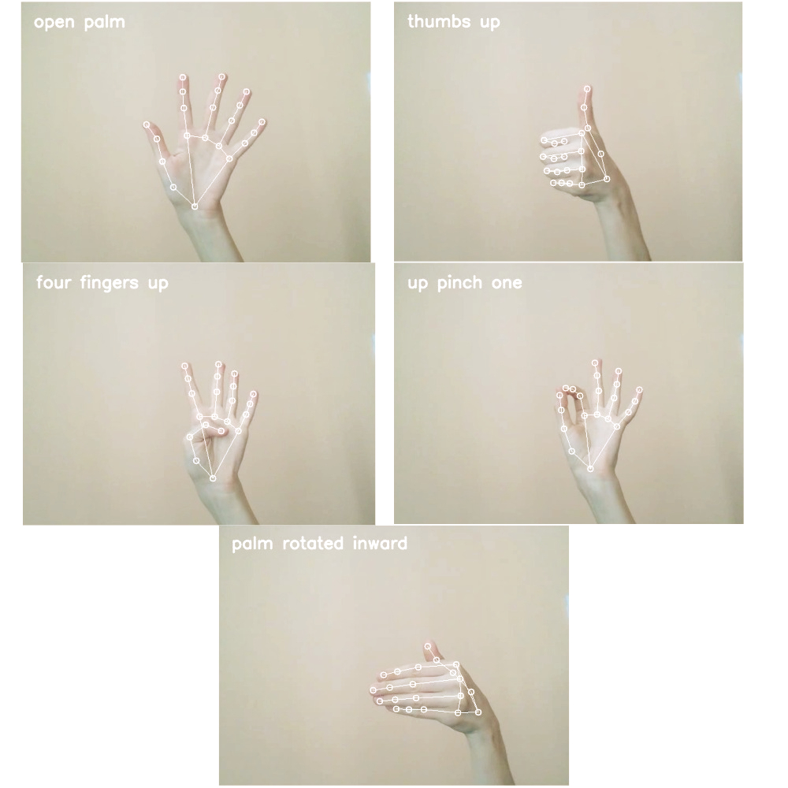
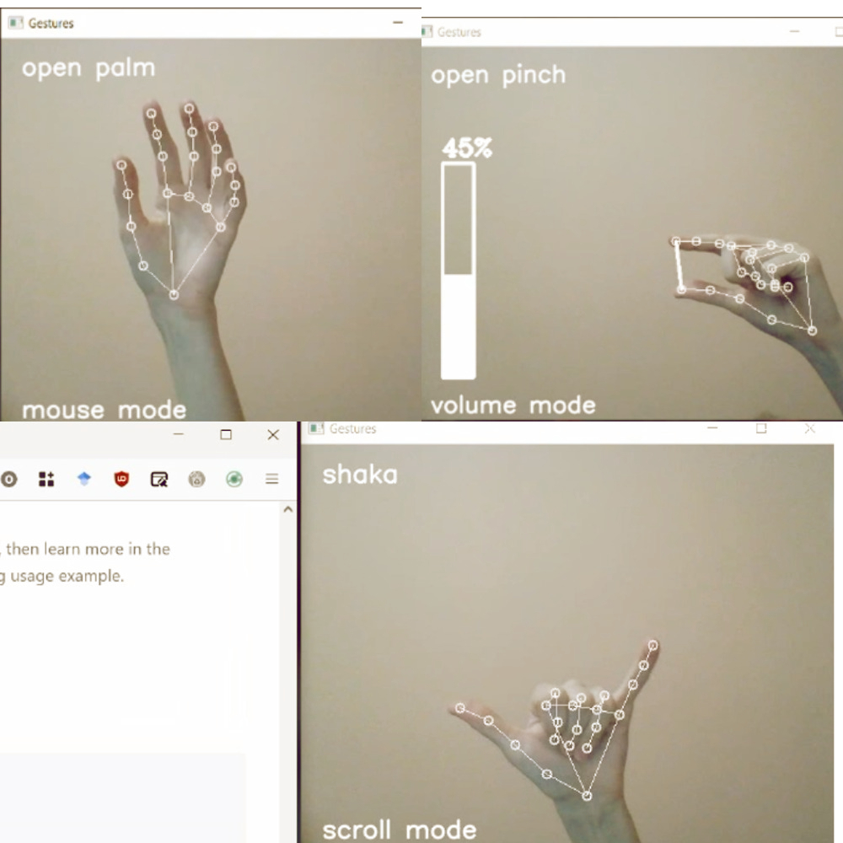
13
Інтерфейс та застосування жестів: розпізнавання і управління
Рисунок 1 – Розпізнавання моделлю різних варіацій жестів
Рисунок 2 – Управління мишею, зміна гучності та навігація в браузері

Slide 14
14
Підсумки дослідження
Реалістичність та корисність отриманих результатів Розроблена система для розпізнавання жестів ефективно функціонує в умовах змінного освітлення, фонових перешкод і варіативності жестів. Показники точності моделі (92.0% accuracy, 91.7% precision, 90.9% recall та 91.3% F1-score) підтверджують її здатність працювати в реальному часі та з різними умовами, що робить систему корисною для безконтактного керування технічними пристроями.
Можливий розвиток досліджень Подальші дослідження можуть включати розширення навчальних вибірок, використання мультимодальних трансформерів для покращення обробки відео та сенсорних даних, а також підтримку персоналізації моделей за допомогою few-shot learning, що підвищить адаптивність системи.
Висновок Розробка та впровадження системи на основі гібридної архітектури CNN + RNN (LSTM) продемонстрували високі результати в точності та швидкодії. Це підтверджує перспективність технології для практичного використання у різних сферах, таких як VR/AR, робототехніка та медичні інтерфейси. Подальші вдосконалення дозволять ще більше підвищити ефективність системи.

